Slide 1
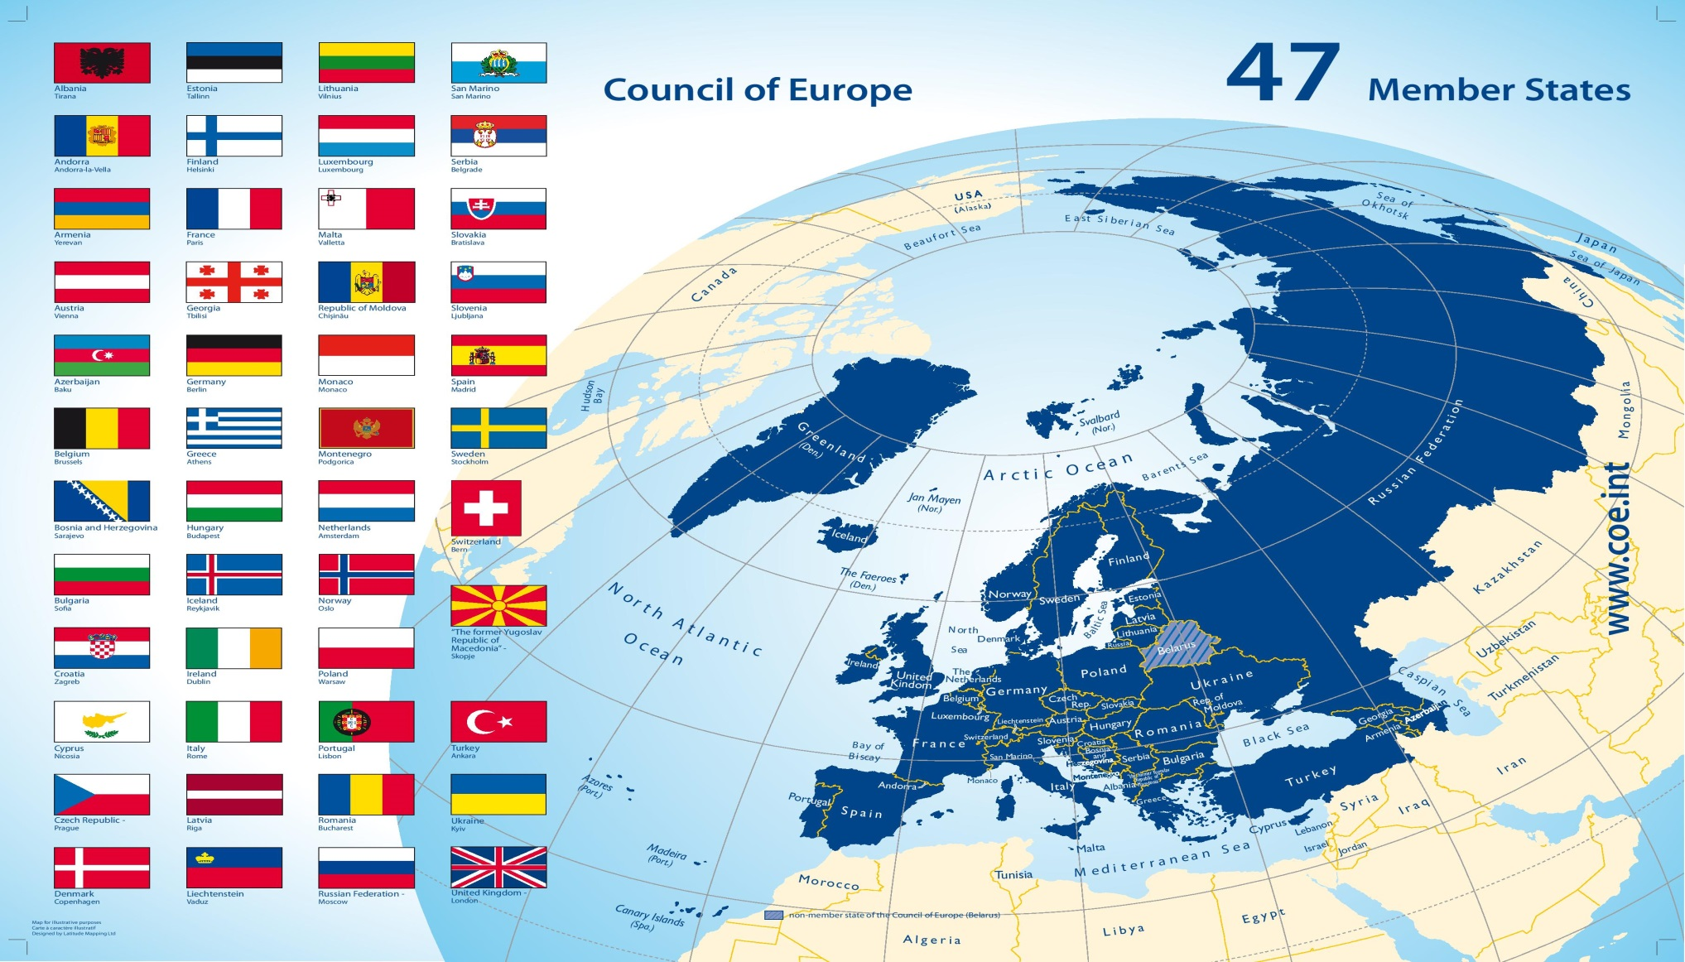
Avropa Insan Hüquqları Məhkəməsi regional beynəxalq məhkəmə kimi
Avropa Şurası – 47 üzv dövlət
Günel Sadıqova
2016

Slide 2
AVROPA KONVENSİYASININ 19-CU MADDƏSİ – Razılığa gələn Yüksək Tərəflər bu Konvensiya və ona dair protokollarla üzərlərinə götürdükləri öhdəliklərə riayət edilməsini təmin etmək məqsədilə Avropa İnsan Hüquqları Məhkəməsini yaradır.
MƏHKƏMƏNİN YURİSDİKSİYASI:
ratione materiae
ratione personae
ratione temporis
ratione loci

Slide 3
ratione materiae - məhkəmənin predmet yurisdiksiyası (Konv.1 maddə)- “Ayaz Mütəllibov Azərbaycana qarşı iş”,“Rəsul Quliyev Azərbaycana qarşı iş”, “Sosialist Partiyası və digərləri Türkiyəyə qarşı iş”
Konvensiya ilə qorunan hüquqlar:
- Yaşamaq hüququ (maddə 2)
- Mülki və cinayət işlərində ədalətli mühakimə olunmaq hüququ (maddə 6)
- Şəxsi və ailə həyatına hörmət olunması hüququ(maddə 8)
- Fikri ifadə etmək azadlığı (maddə 10)
- Azadlıq və toxunulmazlıq hüququ (maddə 5) və s.

Slide 4
Avropa İnsan hüquqları Konvensiyası
PROTOKOLLAR | NORMALAR
1 saylı protokol 4 saylı Protokol 6 saylı Protokol 7 saylı Protokol 14 saylı Protokol | “Mülkiyyətin müdafiəsi”, “Təhsil hüququ”, “Azad seçki hüququ” “Borca görə azadlıqdan məhrum etmənin qadağan olunması”, “Hərəkət etmək azadlığı”, “Vətəndaşların məcburi çıxarılmasının qadağan olunması”, “Əcnəbilərin kollektiv çıxarılmasının qarşısının alınması” ölüm cəzasının ləğvi “Əcnəbilərin çıxarılmasına dair prosedur təminatlar”, “Cinayət işlərinə dair hökmlərdən ikinci instansiyaya şikayət vermək hüququ”, “Məhkəmə səhvinə görə kompensasiya”, “İki dəfə məhkum edilməmək və cəzalandırılmamaq hüququ”, “Ər arvadın hüquq bərabərliyi” Avropa İnsan Hüquqları Məhkəməsinin quruluşunda dəyişikliklər

Slide 5
Konvensiya ilə qadağan olunur:
- İşgəncə verilməsini, qeyri-insani və ya təhqiredici rəftarı və cəza;
- Əsassız və qanunsuz həbs olunma;
- Konvensiyada təsbit olunan hüquq və azadlıqlardan qeyri-bərabər istifadə olunması;
- Dövlətin öz vətəndaşlarını ərazisindən qovmasını və ya onlara həmin dövlətin ərazisinə daxil olmağa qadağa qoyma;
- Edam cəzasının tətbiq edilməsi;
- Əcnəbi vətəndaşların ölkədən kollektiv şəkildə çıxarılması

Slide 6
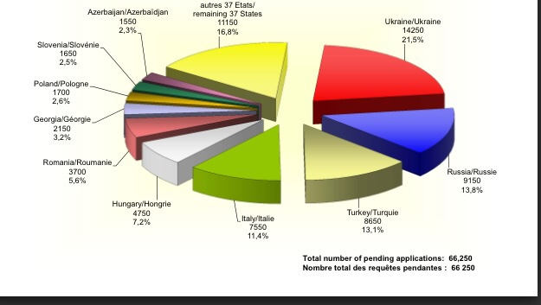
AZƏRBAYCAN İLK ONLUQDA

Slide 7
ratione personae -Şikayət hüququ olan şəxslər: İstənilən fiziki və ya hüquqi şəxs vətəndaşlığından, yaşayış yerindən, mülki statusundan, vəziyyətindən, hüquq qabiliyyətindən asılı olmayaraq fərdi şikayət hüququna malikdir.
Valideynlik hüququndan məhrum edilmiş ana ilə bağlı “Scozzari və Giunta İtaliyaya qarşı iş” , yetkinlik yaşına çatmayanlarla bağlı “A. Birləşmiş Krallığa qarşı iş”, qəyyumunun razılığı olmadan məhdud hüquq qabiliyyətli şəxslə bağlı «Zehentner Avstriyaya qarşı iş».
Dövlət hakimiyyətini həyata keçirən təşkilatlar istisna olmaqla, istənilən qeyri-hökumət təşkilatı geniş mənada öz şikayət hüququndan istifadə edə bilər. Həmçinin dövlət hakimiyyətini həyata keçirməyən ümumi-hüquq şəxslər ilə bağlı «Holy Monasteries Yunanıstana qarşı iş»; «Fransa Radiosu və başqaları Fransaya qarşı iş» ; hüquqi və maliyyə cəhətdən dövlətdən asılı olmayan hüquqi şəxslərlə bağlı «İran İslam Respublikası dəniz yolları Türkiyəyə qarşı iş» və «Unedic Fransaya qarşı iş»

Slide 8
Məhkəmə 34-cü maddənin müddəalarına müvafiq olaraq verilmiş aşağıdakı fərdi şikayətlərə baxmır:
a) anonim olan;
b) mahiyyətcə Məhkəmənin artıq baxdığı məsələ ilə eyni olan yaxud beynəlxalq araşdırmanın və ya tənzimləmənin digər prosedurunun predmeti olan və işə aidyeni faktları əks etdirməyən.
Məhkəmə 34-cü maddənin müddəalarına müvafiq olaraq verilmiş istənilən fərdi şikayəti, bu Konvensiya və ya ona dair Protokolların müddəaları ilə bir araya sığmayan, açıq-aydın əsassız və ya şikayət vermə hüququndan sui-istifadə hesab edərsə, qəbul olunmayan elan edə bilər.

Slide 9
Məhkəmənin aldadılması:
Bilərəkdən yalan faktlara əsaslanan və Məhkəməni aldatmaq məqsədini daşıyan ərizənin təqdim edilməsi şikayət hüququnun pozulması hesab olunur («Varbanov Bolqarıstana qarşı iş»).
Bu cür hərəkətin ən ağır və təhqiramiz nümunəsi Məhkəməyə saxtalaşdırılmış sənədlərin təqdim edilməsidir («Jian Rumıniyaya qarşı iş», «Bagheri və Maliki Niderlanda qarşı iş», Poznanski və başqaları Almaniyaya qarşı iş»). İddiaçı tərəfindən hərəkətsizlik nümayiş etdirilməklə əhəmiyyət kəsb edən faktor barədə əvvəlcədən Məhkəməyə məlumat verilməməsi göstərilən hüququn pozulması deməkdir.

Slide 10
Birbaşa qurban- Hərəkət və ya hərəkətsizlik ərizəçiyə birbaşa təsir etməlidir. (“Amuur Fransaya qarşı iş”). Bu meyar mexaniki və dəyişməz formada tətbiq edilə bilməz (“Karner Avstriyaya qarşı iş”)
Dolayı (potensial) qurban- məhkəmə bu anlayış altında müəyyən edir ki, gələcəkdə vurula bilən və real olan ziyanın təhlükəsi olduğu halda belə, iddiaçıya qurban kimi baxmaq olar.
Ayrı-ayrı işlərlə bağlı Məhkəmə “potensial” zərərçəkmişlərin, yəni bilavasitə pozuntunun qurbanı olmayan şəxslərin iddialarını qəbul etmişdir. (Almaniyada telefon danışıqlarına gizlicə qulaq asmaq barədə qərar “Klass və Başqaları Almaniyaya qarşı iş”,ekstradisiya işi ilə bağlı “Soering Birləşmiş Krallığa qarşı iş”)

Slide 11
ratione temporis – Konvensiya onun qüvvəyə minməsinə qədər baş verən hadisə və faktlara şamil edilmir. Bu da “Konvensiyanın geriyə qüvvəsi yoxdur” prinsipindən irəli gəlir. (Istisna: davam edən hüquq pozuntusu olduğu halda, “Loizidou Türkiyəyə qarşı iş”)
ratione loci – dövlətin yurisdiksiyası ilk növbədə onun ərazisinə şamil edilir və buna müvafiq olaraq Avropa Məhkəməsinin yurisdiksiyası Konvensiyanın bütün iştirakçı dövlətlərinin ərazilərini əhatə edir. (Konv.maddə 56) (“Loizidou Türkiyəyə qarşı iş”, “İlaşku və digərləri Moldova və Rusiya Federasiyasına qarşı iş”)

Slide 12
Beləliklə:
Konvensiyanın 34-cü maddəsinə əsasən Avropa Məhkəməsinə müraciət edəcək hər bir şəxs ilk növbədə aşağıdakıları nəzərə almalıdır:
cavabdeh dövlətin Avropa İnsan Hüquqları Konvensiyasını ratifikasiya etməsi;
pozulmuş hüquq və ya hüquqların Konvensiya və ya əlavə Protokollarda təsbit olunması;
əgər pozulmuş hüquqlar Konvensiyaya dair hər hansı bir Protokolda nəzərdə tutulmuşsa, bu Protokolun müvafiq dövlət tərəfindən ratifikasiya edilməsi;
pozuntunun cavabdeh dövlətin Konvensiyanı və ya müvafiq Protokolu ratifikasiyasından sonrakı dövrə təsadüf etməsi;
bütün dövlətdaxili hüquq müdafiə vasitələrinin tükənməsi;
müvafiq sonuncu dövlətdaxili orqanın qəti qərarının qəbul edilməsindən sonra altı ay müddətinin keçməməsi və s.

Slide 13
DİQQƏTİNİZƏ GÖRƏ MİNNƏTDARAM

